Slide 1


CONTRALORÍA SOCIAL 2026
Programa para el Desarrollo Profesional Docente S247 (PRODEP)

Slide 2


Orden del Día
1.
BIENVENIDA
2.
CONCEPTOS GENERALES
3.
REGISTRO DE INFORMACIÓN EN EL SICS
4.
PREGUNTAS
02

Slide 3

¿Qué es la Contraloría Social?
“Se reconoce a la Contraloría Social como el mecanismo de los beneficiarios, de manera organizada, para verificar el cumplimiento de las metas y la correcta aplicación de los recursos públicos asignados a los programas de desarrollo social¹.”
03
¹Artículo 69 Ley General de Desarrollo Social, publicada D.O.F. 20-Enero-2004, última reforma DOF 01-Abril-2024.

Slide 4

Instancias que Intervienen
DFI / PRODEP
Instancia Normativa responsable de la regulación y supervisión de Programa.
  IPES
  Instancias Ejecutoras
  ( Instituciones Públicas de Educación Superior).
Comité
  Integrado por Profesores de Tiempo Completo (PTC) (Beneficiarios o no de las convocatorias abiertas en el ejercicio
SAyBG
  Secretaría Anticorrupción y Buen Gobierno.
Órganos Estatales de Control
  Apoyan a la SAyBG con la atención a las denuncias presentadas por los beneficiarios
04

Slide 5

Documentos Normativos
  Los documentos normativos manejados por la SAyBG para este ejercicio fiscal son los siguientes:
Esquema de la Contraloría Social
Estructura y organización general del mecanismo de vigilancia ciudadana.
Programa de Actividades de Seguimiento
Calendarización de las actividades definidas por la SAyBG para la Contraloría Social del 2026.
Disponibles en :
https://dgesui.ses.sep.gob.mx/programas/programa-para-el-desarrollo-profesional-docente-para-el-tipo-superior-s247-prodep
05

Slide 6
¿Quienes realizan las actividades?
  Las y los Profesoras (es) de Tiempo Completo (PTC), adscritos a las Instituciones Públicas de Educación Superior (IPES) beneficiadas con recursos de las siguientes convocatorias:
Apoyo a Profesores/as de Tiempo Completo con Perfil Deseable
Consolidación de las Universidades Interculturales
06

Slide 7
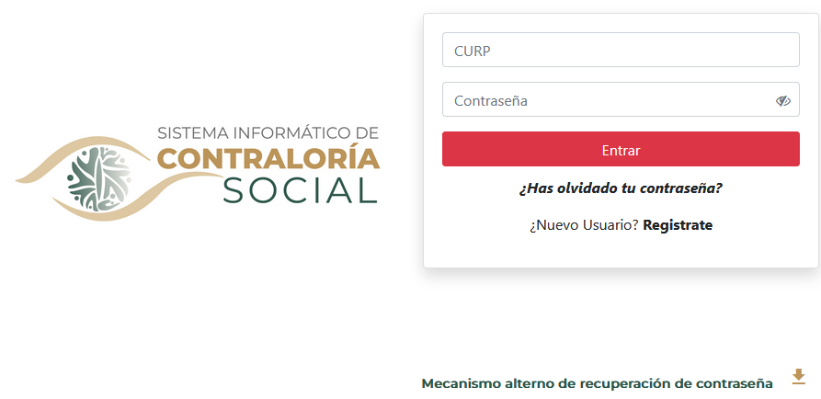
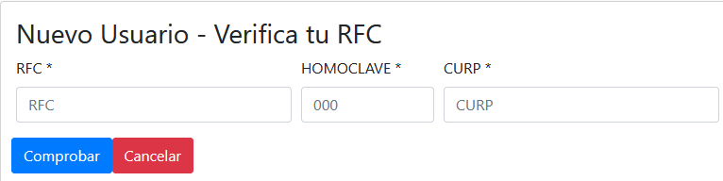
Sistema Informático de Contraloría Social (SICS)
  Plataforma digital para el registro, seguimiento y validación de las actividades de vigilancia en el marco de la Contraloría Social.
01
Liga de acceso: https://sics.buengobierno.gob.mx/ingreso
02
La gestión de usuarios de ingreso al sistema se realiza a través de la Secretaría Anticorrupción y Buen Gobierno (SABG).
03
Los nuevos usuarios deben de darse de alta en la opción de “Regístrate”, el cual solicitará su RFC y el CURP, este último será su usuario para acceso al SICS.
04
Es importante señalar que el usuario (CURP) y contraseña son los mismos para otros sistemas de la SABG, como el sistema “DECLARANET”.
07

Slide 8
(SICS) Registro y módulos de captura
  El registro del PITCS debe ser validado por la Instancia Normativa en el sistema para habilitar los siguientes módulos:
Apoyos
Gestión de recursos asignados
Asesorías
Orientación y acompañamiento
Materiales de difusión
Promoción de la Contraloría Social
Comité
Constitución y registro del comité
Material de capacitación
Recursos formativos para beneficiarios
Reuniones
Seguimiento y acuerdos
Capacitaciones
Registro de sesiones impartidas
Informe de Comité
Reporte de actividades y resultados
08

Slide 9

Clave del Comité en el SICS
Asignación y uso de la Clave
La clave será proporcionada por la Instancia Normativa. El Formato (Anexo 1) deberá ser entregado al Comité una vez registrado en el SICS. Plazo máximo: Dentro de los 15 días hábiles posteriores a su constitución.
Ubicación del clave (Menú Contraloría Social > Material de Apoyo):
Disponibles en :https://dgesui.ses.sep.gob.mx/programas/programa-para-el-desarrollo-profesional-docente-para-el-tipo-superior-s247-prodep
09

Slide 10
Seguimiento de actividades
Cuarto Trimestre
01
Envío de nombramiento y las fichas de identificación de datos del RCS y la del Enlace de Contraloría Social para la captura de Información en el SICS.
02
Realización de las actividades comprometidas en el PITCS.
Apoyos
Comité
Capacitacion y Asesorías
Material de difusión y capacitación
Reuniones
03
Registro en el SICS del Informe del Comité.
04
Envío del Informe del Final de Contraloría Social.
10

Slide 11
Calendario de Actividades
Cuarto Trimestre 2026
  Instancia Ejecutora (IPES)
  Desarrollo y seguimiento de actividades de Contraloría Social.
14 DIC
OCT
11 DIC
Instancia Ejecutora (IPES)
Inicio de actividades de Contraloría Social
Instancia Normativa (DFI)
Cierre y validación
Instancia Normativa (DFI)
Inicio de actividades de Contraloría Social
Entrega de Actividades
Instancia Ejecutora
11

Slide 12
Medios de Revisión
  La verificación de las actividades de Contraloría Social se realizará a través de los siguientes canales:
Sistema Informático de Contraloría Social.
Vía Correo
Seguimiento con base en la información registrada directamente en el SICS.
Recepción de la información requerida a la dirección oficial:
contraloria_social_dfi@sep.gob.mx
13
  Nota importante: Los documentos originales quedarán a su resguardo en el expediente institucional.

Slide 13
Presentación Denuncias
Sistema Integral de Denuncias Ciudadanas (SIDEC)
Escrito ante la SABG
https.//sidec.buengobierno.gob.mx
Av. Insurgentes Sur 1735, Col. Guadalupe Inn, C.P. 01020, Alcaldía Álvaro Obregón, CDMX.
Área de Especialidad en Quejas ( Ramo Educación Pública)
Atención Presencial
Teléfono
Correo Electrónico
Av. Universidad 1074, Col. Xoco, C.P. 03330, Benito Juárez, CDMX.
Horario: 9:00 a 15:00 horas.
55 36 01 86 50
Extensión 66239
quejas@sep.gob.mx
12

Slide 14
Medios de atención y contacto (PRODEP)
  Para dudas, comentarios o seguimiento relacionado con la Contraloría Social del PRODEP, ponemos a su disposición los siguientes canales:
  Correo Electrónico
  Teléfono
contraloria_social_dfi@sep.gob.mx
(55) 3600-2511
Extensiones: 65943 y 65614
13

Slide 15

PREGUNTAS
¿Tiene alguna duda o comentario?
14

Slide 16
GRACIAS
CONTRALORÍA SOCIAL PRODEP 2026

